Slide 1
Le compte de l’OMER

Slide 2
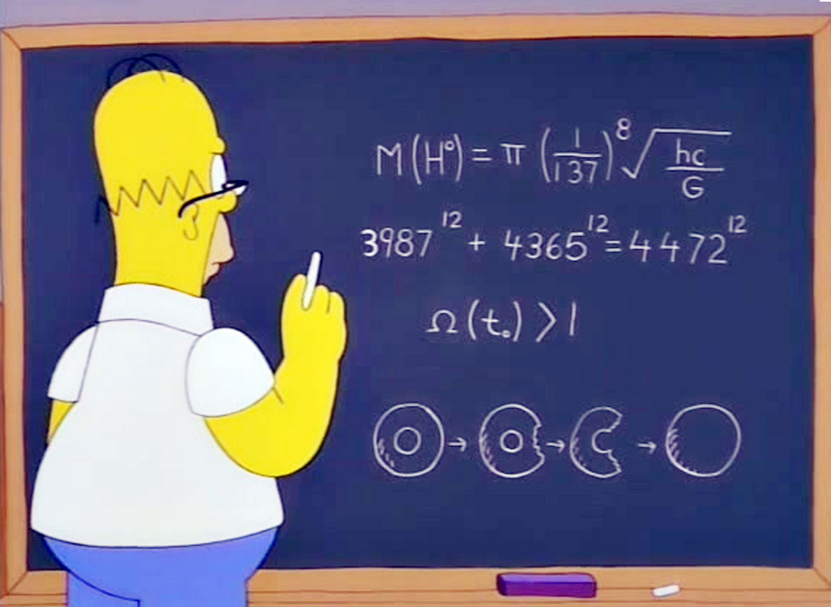
Le compte de l’OMER ?

Slide 3
Deutéronome 16 : « 1 … Célèbre la Pâque en l'honneur de l'Eternel, ton Dieu; car … l'Eternel, ton Dieu, t'a fait sortir d'Egypte, pendant la nuit. 2 Tu sacrifieras la Pâque à l'Eternel, ton Dieu, … dans le lieu que l'Eternel choisira pour y faire résider son nom. 3 Pendant la fête, tu ne mangeras pas de pain levé, mais tu mangeras sept jours des pains sans levain… : il en sera ainsi, afin que tu te souviennes toute ta vie du jour où tu es sorti du pays d'Egypte. 4 On ne verra point chez toi de levain, dans toute l'étendue de ton pays, pendant sept jours ... 7 Tu feras cuire la victime, et tu la mangeras dans le lieu que choisira l'Eternel, ton Dieu... 8 Pendant six jours, tu mangeras des pains sans levain; et le septième jour, il y aura une assemblée solennelle en l'honneur de l'Eternel, ton Dieu : tu ne feras aucun ouvrage. 9 Tu compteras sept semaines ; dès que la faucille sera mise dans les blés, tu commenceras à compter sept semaines (Lévitique 23 :16 dit « vous compterez cinquante jours»). 10 Puis tu célébreras la fête des semaines, et tu feras des offrandes volontaires, selon les bénédictions que l'Eternel, ton Dieu, t'aura accordées. » NOUVEAU TITRE : « DE PÂQUE A PENTECÔTE… »

Slide 4
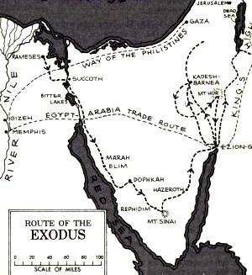

Slide 5
« Béni sois-Tu, Eternel notre D.ieu, Roi de l'univers, qui nous a sanctifiés par Ses commandements et nous a commandé le compte du Omer. » Aujourd'hui est huit jours, qui sont une semaine et un jour du Omer

Slide 6
Actes 1 : «3 Après qu'il eut souffert, il leur apparut vivant, et leur en donna plusieurs preuves, se montrant à eux pendant quarante jours, et parlant des choses qui concernent le royaume de Dieu. 4 Comme il se trouvait avec eux, il leur recommanda de ne pas s'éloigner de Jérusalem, mais d'attendre ce que le Père avait promis, ce que je vous ai annoncé, leur dit-il; 5 car Jean a baptisé d'eau, mais vous, dans peu de jours, vous serez baptisés du Saint-Esprit… 12 Alors ils retournèrent à Jérusalem, de la montagne appelée des oliviers, qui est près de Jérusalem, à la distance d'un chemin de sabbat. 13 Quand ils furent arrivés, ils montèrent dans la chambre haute où ils se tenaient d'ordinaire… 14 Tous d'un commun accord persévéraient dans la prière, avec les femmes, et Marie, mère de Jésus, et avec les frères de Jésus. »
Actes 2 : « 1 Le jour de la Pentecôte, ils étaient tous ensemble dans le même lieu. 2 Tout à coup il vint du ciel un bruit comme celui d'un vent impétueux, et il remplit toute la maison où ils étaient assis. 3 Des langues, semblables à des langues de feu, leur apparurent, séparées les unes des autres, et se posèrent sur chacun d'eux. 4 Et ils furent tous remplis du Saint-Esprit, et se mirent à parler en d'autres langues, selon que l'Esprit leur donnait de s'exprimer. »

Slide 7
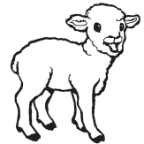
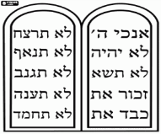
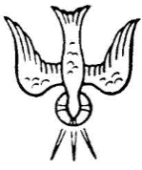
Compte de l’OMER
Pessah’ Désert de sin Chavouot
Agneau Don de la Torah
7 semaines, 49 jours Manne orga
50
Pâques Ascension Pentecôte
Jésus 40j. Don de l’Esprit
7 semaines, 49 jours Prière orga
50

